Slide 1
French 3 Chapitre 3
Vocabulaire 1

Slide 2
apparaître / disparaître – to appear / to disappear

Slide 3
une baguette magique – magic wand

Slide 4
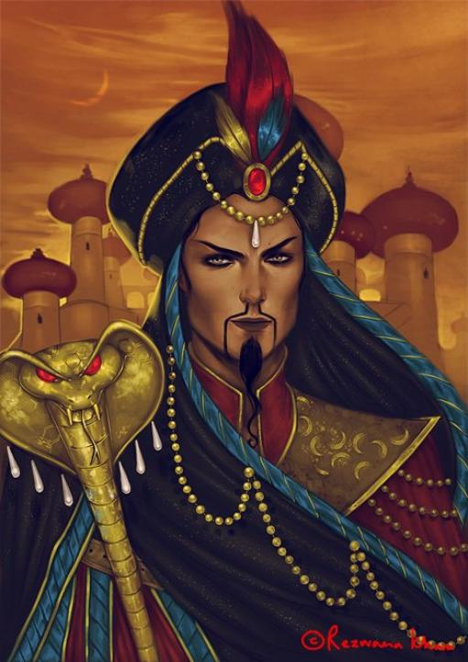
un calife / un vizir – caliph / vizir

Slide 5
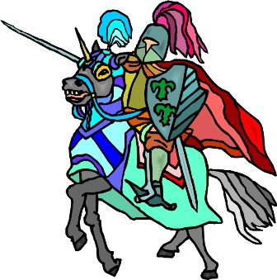
un chevalier – knight

Slide 6
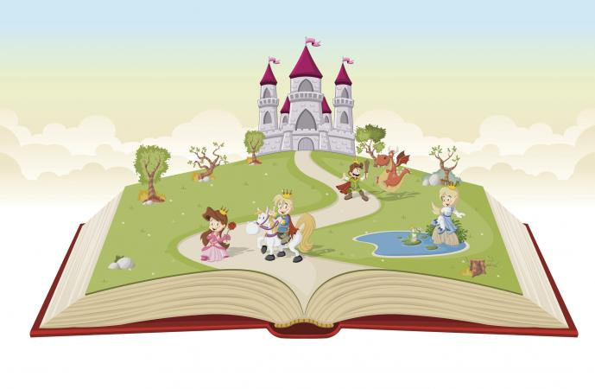
un conte – a tale une histoire – a story un récit – a narrative

Slide 7
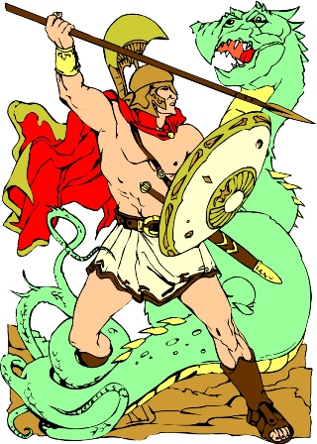
combattre – to fight

Slide 8
le danger / en danger – danger / in danger

Slide 9
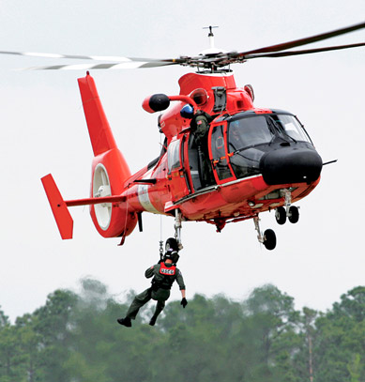
délivrer / sauver – to rescue

Slide 10
enchanté(e) – enchanted

Slide 11
une épée – a sword

Slide 12
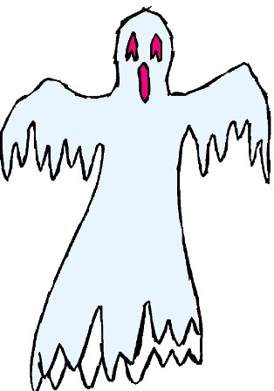
un fantôme – a ghost

Slide 13
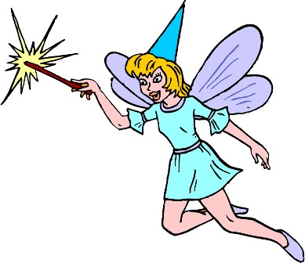
une fée – a fairy

Slide 14
une formule / une potion – formula / potion

Slide 15
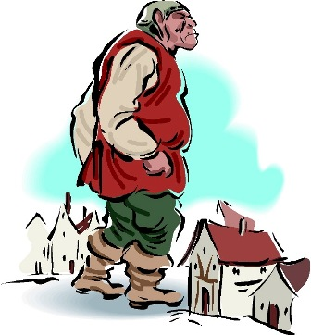
un géant – a giant

Slide 16
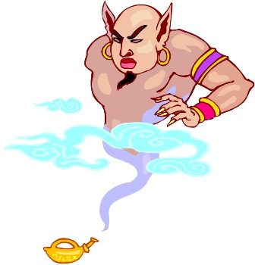
un génie – a genie

Slide 17
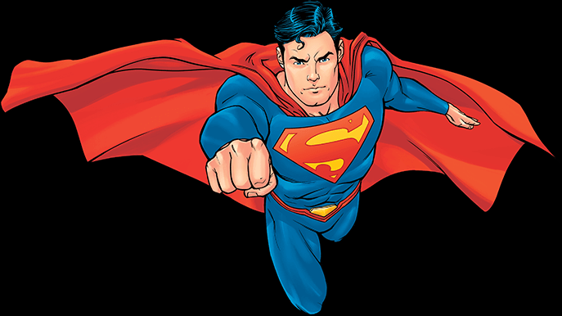
héroïque – heroic maléfique – evil

Slide 18
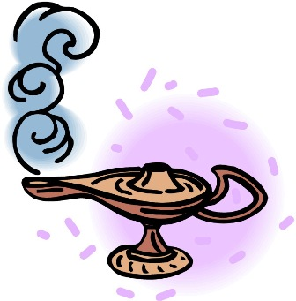
une lampe magique – magic lamp

Slide 19
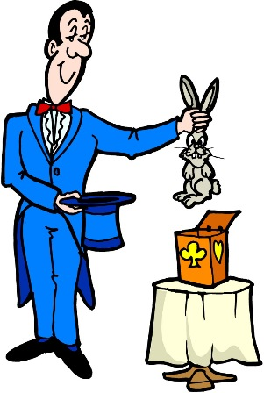
un / une magicien(ne) – magician

Slide 20
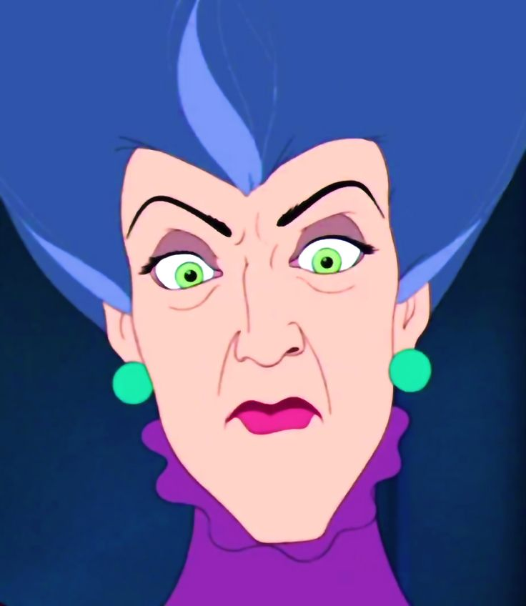
une marâtre – evil stepmother

Slide 21
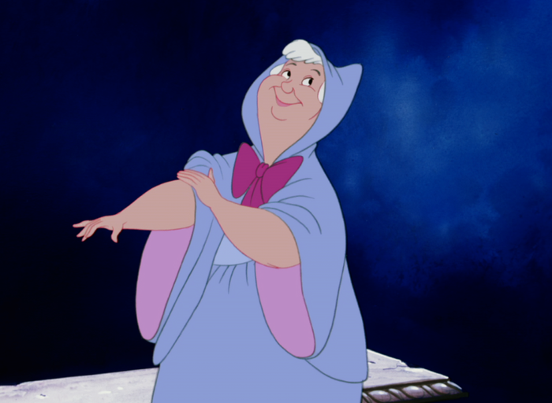
une marraine – godmother

Slide 22
un monstre – monster

Slide 23
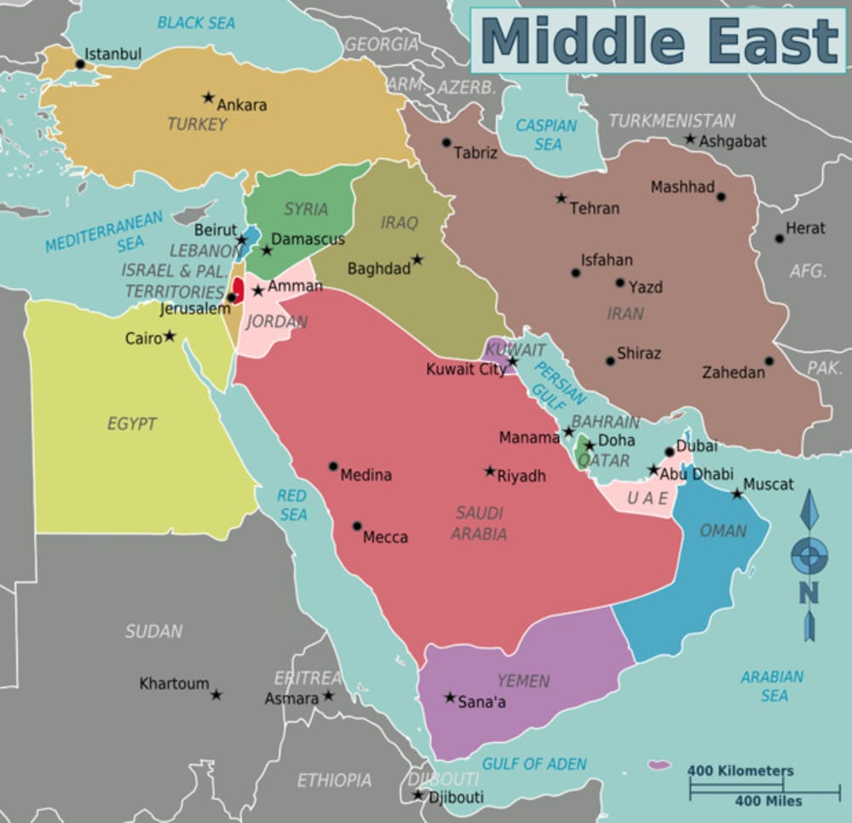
Le Moyen-Orient – Middle East

Slide 24
un/une nain(e) – dwarf

Slide 25
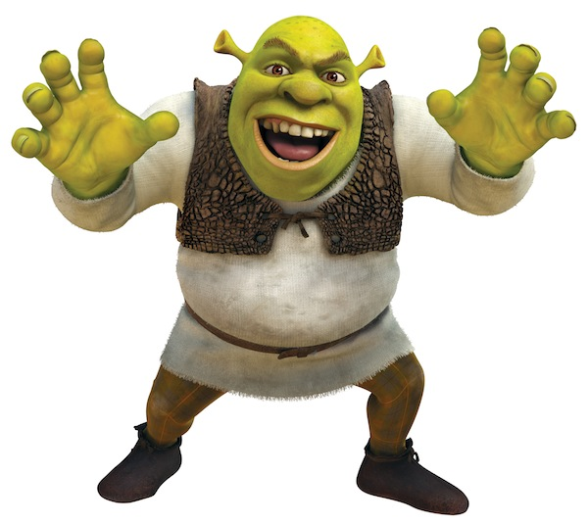
un/une ogre(sse) – ogre/ogress

Slide 26
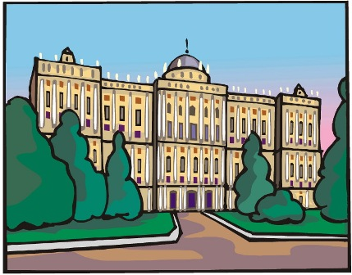
un palais – palace

Slide 27
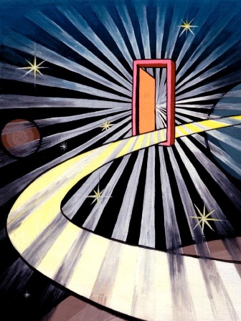
un passage secret – secret passage

Slide 28
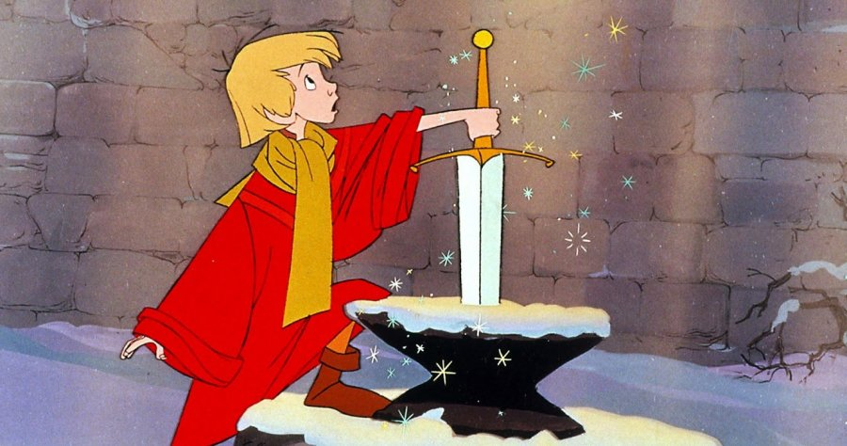
la pierre – stone

Slide 29
des pouvoirs magiques (m.) – magic powers

Slide 30
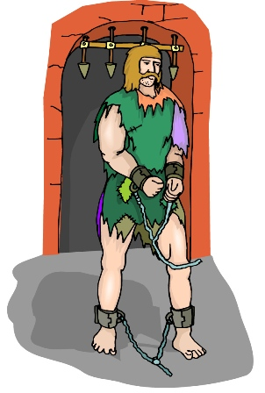
prisonnier(-ière) – imprisoned

Slide 31
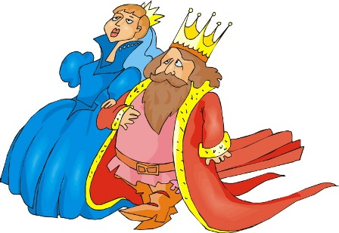
la reine – the queen le roi – the king

Slide 32
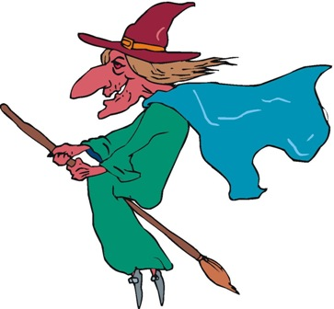
un/une sorcier(ière) – sorcerer/sorceress

Slide 33
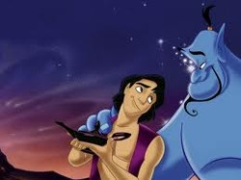
un souhait – a wish

Slide 34
un/une souverain(e) – monarch

Slide 35
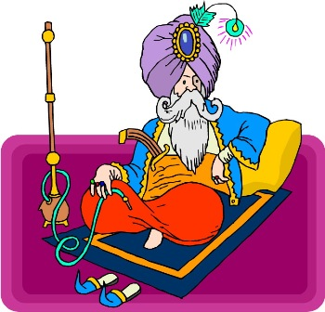
le sultan – sultan

Slide 36
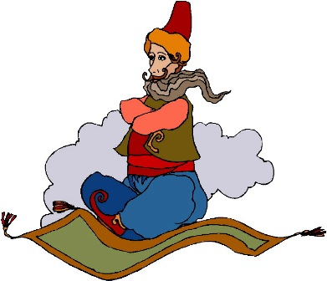
un tapis volant – flying carpet

Slide 37
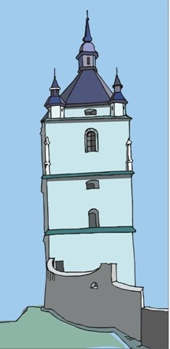
une tour – a tower

Slide 38
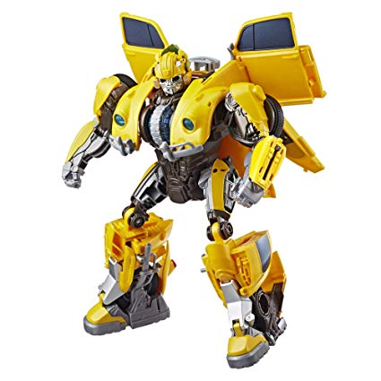
transformer – to change

Slide 39
Additional words
le but – goal
une fable – a fable
intriguer – to intrigue
la leçon de conduite / la morale – moral
une légende – legend
un personnage – character
personnifié(e) – personified
un sort – spell
un traître – traitor
tuer – to kill

Slide 40
To set the scene for the story
Il était une fois… – Once upon a time…
Il y a bien longtemps… – A long time ago…
… dans un pays lointain… – …in a faraway place…
Jadis, dans une tribu reculée… – A long time ago, in a remote tribe…
On raconte qu’autrefois… – It is said that in times past…

Slide 41
To continue a story
le lendemain – The next day
Le veille de… – On the eve of…
Le temps a passé et… – Time went by and…
plus tard – later

Slide 42
To end a story
Ils vécurent heureux et eurent beaucoup d’enfants. – They lived happily ever after and had many children.
Tout est bien qui fini bien. – All is well that ends well.
La morale de cette histoire est que… –
The morale of this story is that…
Nul ne sait ce qui lui est arrivé. –
No one knows what happened to him/her.

